Slide 1
Tugas Besar Microservice : Weavesocks
Dandi Kusnaedi 167006014
Eko Ramadhan 167006052
Fikri Firjatullah 167006076
Subhan Habibi 167006092

Slide 2
Microservice
Microservice adalah kumpulan proses independen dan kecil yang berkomunikasi antara satu dengan lainnya untuk membentuk aplikasi kompleks yang agnostik terhadap bahasa API apa pun. Servis-servis ini terdiri dari blok-blok kecil, terpisah, dan fokus pada tugas-tugas ringan untuk memfasilitasi metode modular dalam pembangunan sistem. Arsitektur bergaya microservice mulai menjadi standar dalam pembangunan sistem yang dinamis dan konstan berkembang.

Slide 3
Faktor Penting dan Kelebihan Microservice
Beberapa faktor penting yang menjadi kelebihan dari arsitektur microserviceadalah:
Language agnostic API – API yang agnostik terhadap bahasa pemrograman.
Small building blocks – Terdiri dari blok-blok kecil.
Highly decoupled – Terpisah dan sangat independen.
Focused on doing small task – Fokus untuk menyelesaikan tugas-tugas yang ringan.
Modular approach – Cara kerja yang modular.
Continuously deployed systems – Cocok untuk sistem yang dinamis dan konstan berkembang.

Slide 4
Aplikasi Web
Aplikasi web merupakan aplikasi yang diakses mengunakan web browser melalui jaringan internet atau intranet. Aplikasi web juga merupakan suatu perangkat lunak komputer yang dikodekan dalam bahasa pemrograman yang mendukung perangkat lunak berbasis web seperti HTML, JavaScript, CSS, Ruby, Python, Php, Java dan bahasa pemrograman lainnya.

Slide 5
Cara Kerja Web
Cara Kerja Web yaitu :
Informasi web disimpan dalam dokumen dalam bentuk halaman-halaman web atau web page.
Halaman web tersebut disimpan dalam computer server web.
Sementara dipihak pemakai ada computer yang bertindak sebagai computer client dimana ditempatkan program untuk membaca halaman web yang ada di server web (browser).
Browser membaca halaman web yang ada di server web.

Slide 6
Aplikasi Mobile
Mobile aplikasi merupakan sebuah software yang di buat dan di teruntukan perangkat portable smartphone yang mengaharuskan proses mendownload software mobile aplikasi di toko aplikasi agar dapat di gunakan.

Slide 7
Aplikasi Desktop
Aplikasi desktop adalah suatu aplikasi yang dapat berjalan sendiri atau independent tanpa menggunakan browser atau koneksi internet disuatu computer otonom.
Berikut adalah beberapa contoh dari desktop :
Adobe reader 9
ACD See Pro 2,5
Recycle bin
Nero express
Bahasa pemrigramannya menggunakan Php-Gtk, Wapache, Winbinder, Appcelerator Titanium.

Slide 8
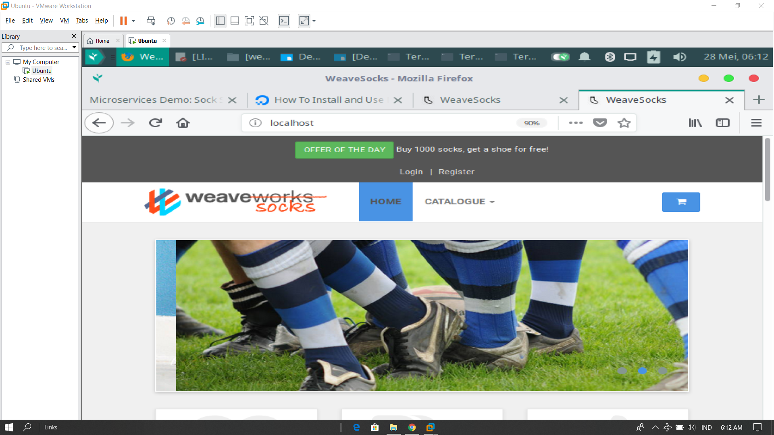
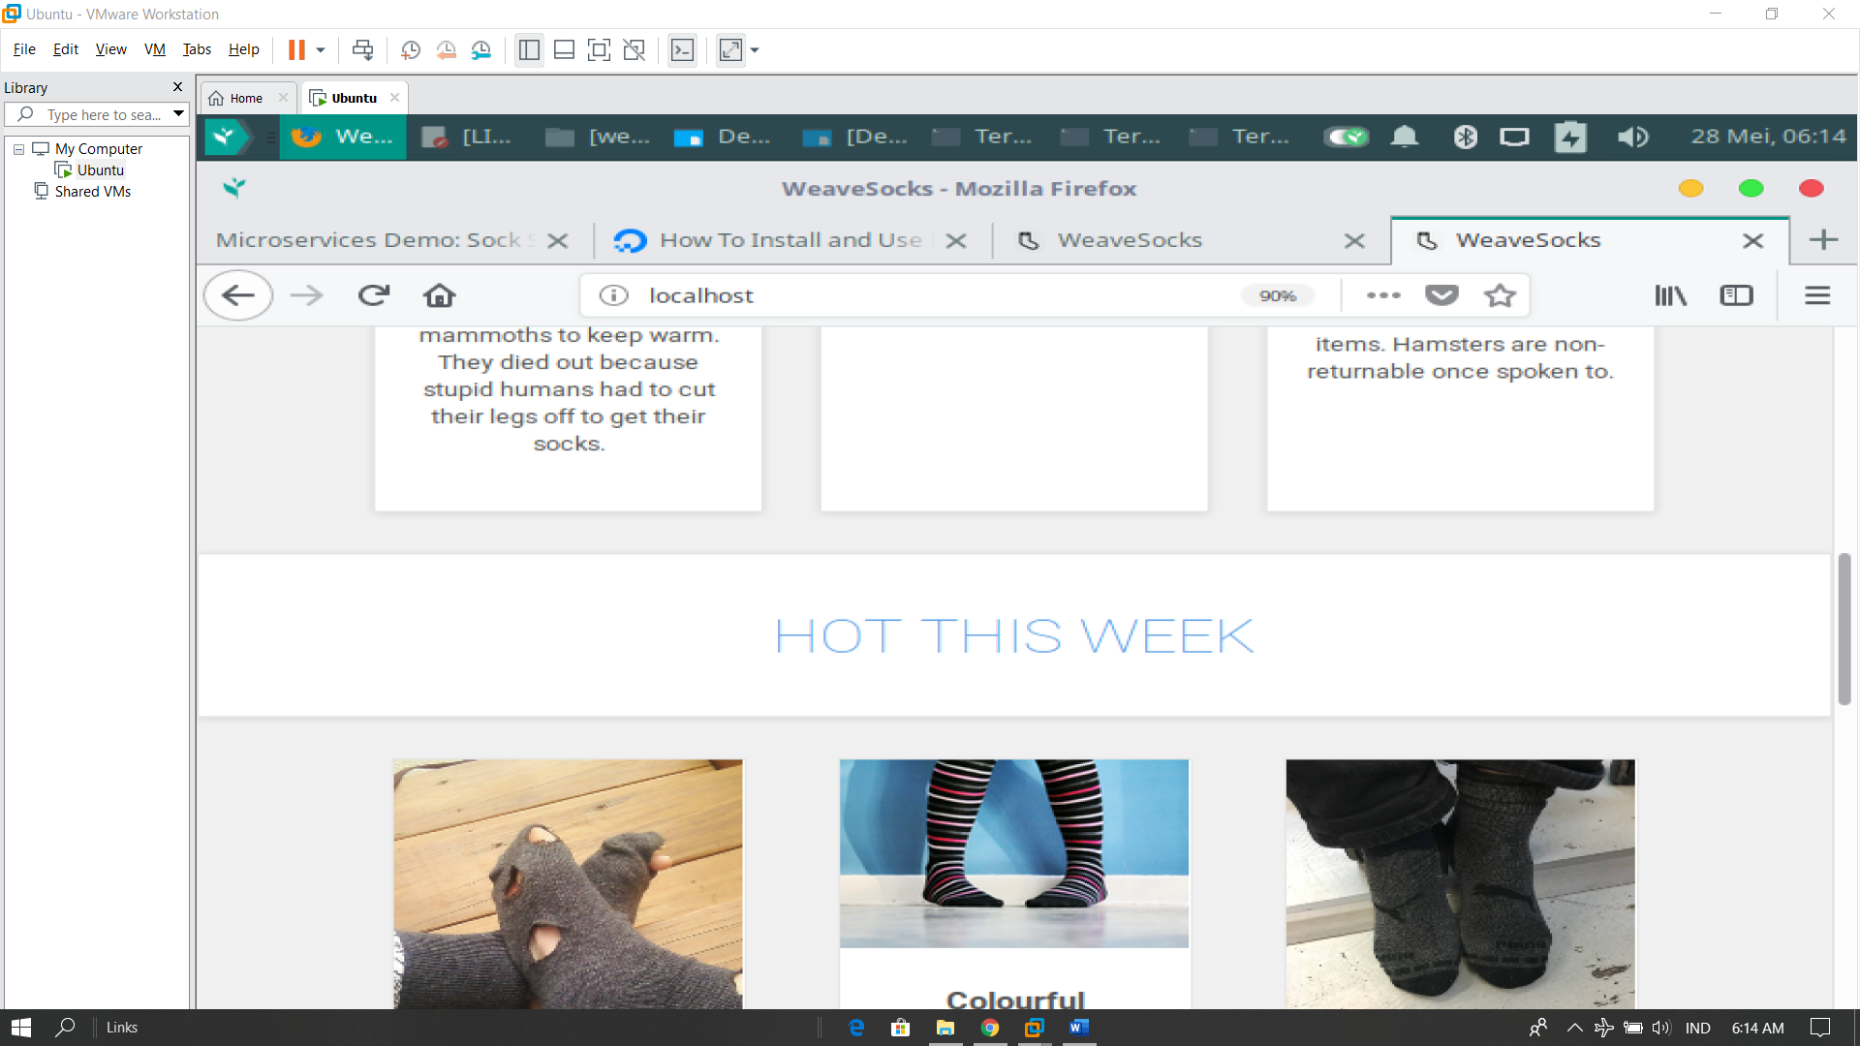
Rancangan dan Hasil
Home Page

Slide 9
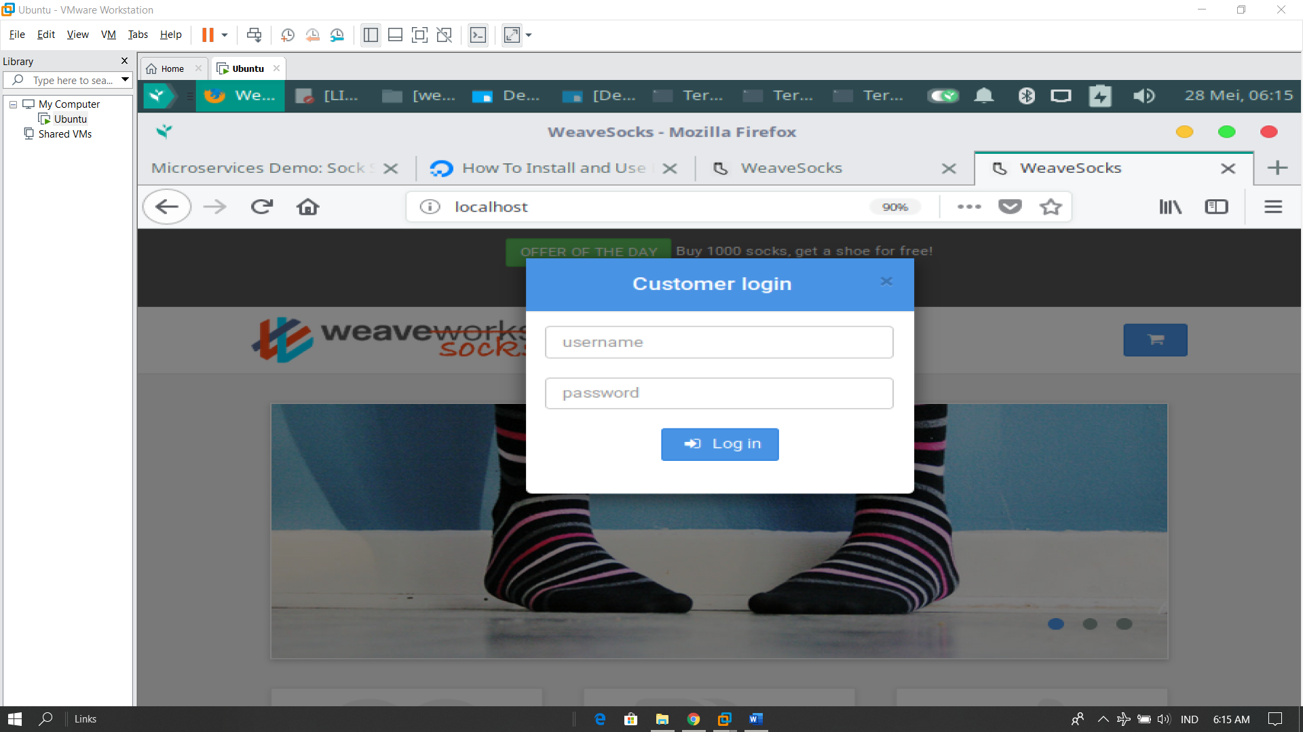
Rancangan dan Hasil
Login Page

Slide 10
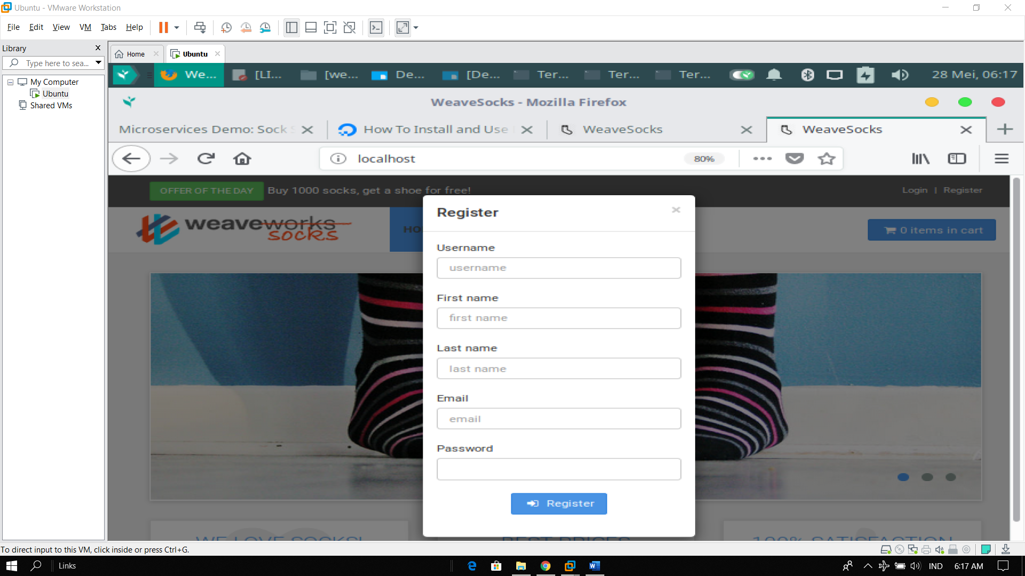
Rancangan dan Hasil
Registration Page

Slide 11
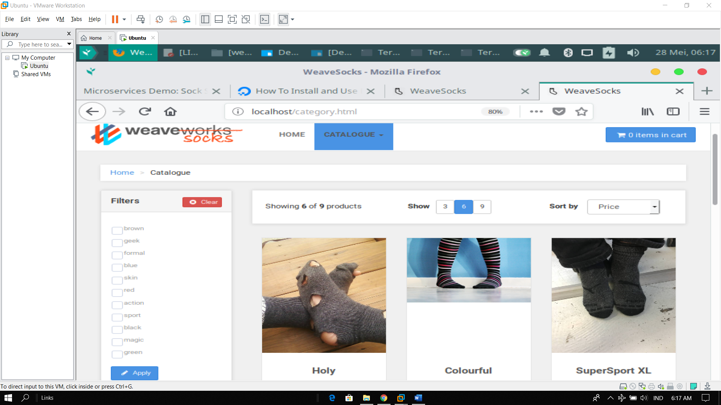
Rancangan dan Hasil
Catalogue

Slide 12
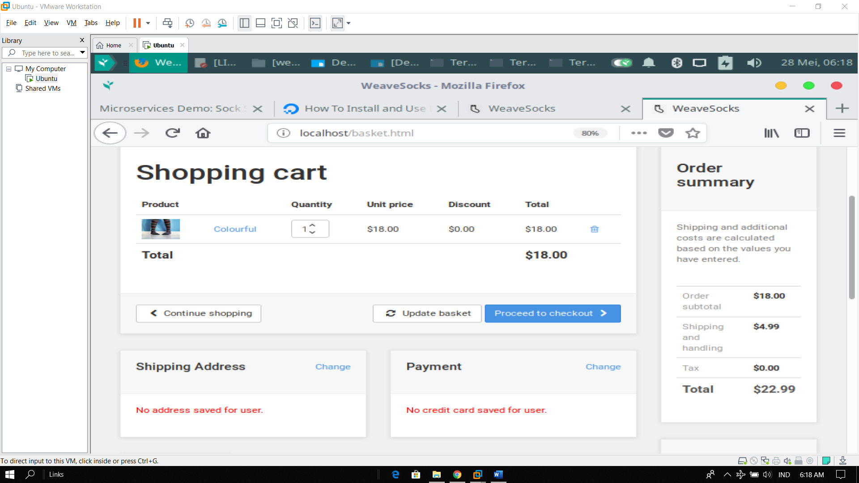
Rancangan dan Hasil
Shoping Chart

Slide 13
Repisitory dan Kontribusi Kelompok
Kontribusi dari tiap anggota yaitu untuk pengerjaannya dilakukan secara Bersama-sama

Slide 14
Kesimpulan
Kesimpulan yang didapat dari pengerjaan ini yaitu tentang aplikasi Weavesocks yang dibagi dalam 2 bagian yaitu server dan client. Dimana untuk servernya yaitu untuk admin dan clientnya. Aplikasinya terdiri dari aplikasi website, aplikasi mobile, dan aplikasi desktop.

Slide 15

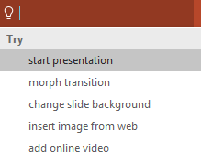

More questions about PowerPoint?
Select the Tell Me button
Select The Arrows When In Slide Show Mode
and type what you want to know.
Visit the PowerPoint team blog
Go to free PowerPoint training

